Slide 1

Tableau: Del Dato Crudo a Visualizaciones Confiables
Bienvenidos al primer módulo de Elementos de Visualización Interactiva con Tableau. En esta clase transformaremos datos crudos en visualizaciones confiables que impulsen la toma de decisiones estratégicas.

Slide 2
Preguntas de Activación
Errores de Interpretación
Escalabilidad de Datos
Conceptos Fundamentales
¿Qué errores has visto al usar tablas "en columnas" (Ene, Feb, Mar) para series temporales? Estos formatos anchos generan visualizaciones rígidas y dificultan el análisis temporal.
Si tu base de ventas crece de 10 mil a 10 millones de filas, ¿qué cambiarías primero: la herramienta, el modelo o la preparación de datos? La respuesta define tu éxito analítico.
¿Cómo explicarías la diferencia entre dimensión y medida en una frase? Esta distinción es clave para dominar Tableau desde el primer día.

Slide 3

Objetivo de la Clase
Esta clase inaugura la sección Vespertino con un objetivo concreto: que puedas entrar a Tableau, preparar datos en formato largo, modelarlos con relaciones/joins básicos y construir una primera visual confiable.
Trabajaremos la traducción de preguntas de negocio a decisiones de modelado y codificación visual. Al final, tendrás un mini-dashboard base y un protocolo de validación que reduce errores comunes en etapas tempranas.
Público objetivo: Profesionales y egresados técnico-científicos con base en Python/analítica que inician en Tableau.

Slide 4
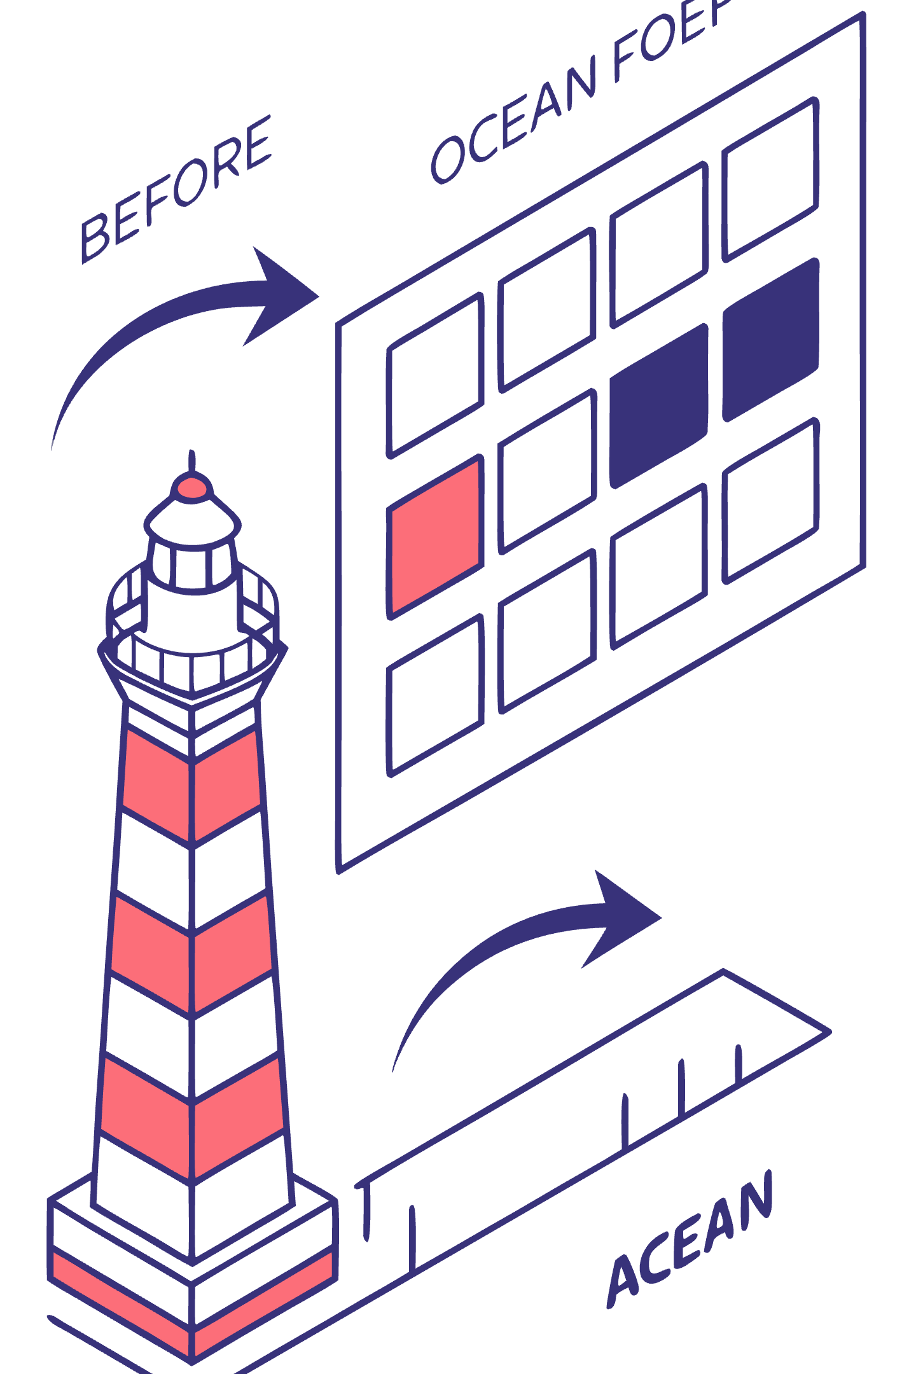
Formato Ancho vs Formato Largo
Formato Ancho (Problemático)
Formato Largo (Tidy - Recomendado)
Columnas como Ventas_Ene, Ventas_Feb, Ventas_Mar...
ID_Cliente | Mes | Ventas (clave-valor)
Facilita series temporales
Cómodo en Excel
Filtros unificados
Problemático para filtros
Fórmulas reutilizables
Multiplica campos innecesariamente
Dashboards compactos
Genera gráficos rígidos
Mayor flexibilidad analítica
Dificulta series temporales

Slide 5
Cuándo Pivotear tus Datos
01
02
03
Dimensiones Expandidas
Filtros Unificados
Cálculos Universales
Cuando una dimensión (Mes, Semana, KPI, Canal) está expandida en múltiples columnas, es momento de pivotear para consolidar la información.
Cuando necesitas un filtro único (como Mes) que gobierne varias hojas del dashboard de manera consistente.
Cuando quieres mantener cálculos universales (variación intermensual) sin replicarlos 12 veces para cada mes.

Slide 6





Proceso de Pivot en Tableau
Conectar Datos
Conecta Ventas_2023.xlsx → Start Page → Microsoft Excel para iniciar el proceso de transformación.
Seleccionar Columnas
En la Data Source Page, selecciona columnas Ventas_Ene…Ventas_Dic que necesitas pivotear.
Aplicar Pivot
Clic derecho → Pivot para transformar las columnas seleccionadas en formato largo.
Renombrar Campos
Renombra: Pivot Field Names → Mes; Pivot Field Values → Ventas para mayor claridad.
Ajustar Tipos
Ajusta tipos: Ventas como número; Mes como texto o fecha; normaliza valores (Ene→01, etc.).

Slide 7

Validación de Datos Post-Pivot
Totales Coincidentes
Conteo de Filas
Valores Nulos
Verifica que los totales antes y después del pivot coincidan exactamente. Esta es tu primera línea de defensa contra errores de transformación.
Confirma el conteo de filas esperado (N clientes × N meses). Un conteo incorrecto indica problemas en la transformación.
Revisa que no haya nulos inesperados en Ventas ni Mes. Los nulos pueden distorsionar tus análisis posteriores.
Documenta siempre: "Pivot de columnas mensuales a pares Mes-Ventas" para mantener trazabilidad de transformaciones.

Slide 8





Entorno de Trabajo de Tableau
Start Page
Data Source Page
Conexiones a archivos (Excel/CSV/JSON), bases de datos (PostgreSQL/SQL Server/Oracle/MySQL) y plataformas cloud (BigQuery/Redshift/Snowflake).
Lienzo de modelo con relaciones/joins, filtros de extracto, Union y Wildcard Union. Vista de datos para perfilado rápido y transformaciones.
Worksheet
Dashboard/Story
Data Pane con dimensiones y medidas, Shelves (Columns, Rows, Filters, Pages, Marks) y Canvas para crear visualizaciones.
Combinan hojas múltiples, definen layout responsivo, configuran acciones interactivas y construyen narrativa analítica.

Slide 9

Primer Recorrido Guiado
Pasos Básicos
Resultado Esperado
Arrastra Región a Columns y SUM(Ventas) a Rows → gráfico de barras automático
Una visualización básica pero funcional que muestre la distribución de ventas por región, con codificación de color por categoría y capacidad de análisis temporal.
En Marks, coloca Categoría en Color y Segmento en Detail
Activa Label con formato compacto para mayor legibilidad
Este primer ejercicio establece los fundamentos para visualizaciones más complejas.
Cambia a línea arrastrando campo de Fecha (continuo) a Columns
Agrega %Δ en tooltip usando LOOKUP + ZN para análisis temporal

Slide 10




Conectores y Modelamiento de Datos
Conectores Comunes
Relaciones
Archivos (Excel/CSV), bases relacionales (PostgreSQL/SQL Server), plataformas cloud (BigQuery, Snowflake, Redshift) y conectores ODBC/JDBC personalizados.
Mantiene tablas separadas; Tableau "resuelve" en tiempo de consulta según el nivel de detalle (LOD) de la vista. Ideal para mezclar granularidades diferentes.
Joins
Unions
Crea tabla virtual combinando filas por condición (Inner/Left/Right/Full). Útil para enriquecer hechos con dimensiones, pero puede duplicar datos.
Apila filas con mismo esquema (ventas_2023_Q1.csv + ventas_2023_Q2.csv). Perfecto para particiones por periodo o geografía.

Slide 11

Higiene de Metadatos
Nomenclatura Clara
Renombra campos con sentido de negocio. En lugar de "Field1" usa "Ingresos_Mensuales". Ajusta agregación por defecto (SUM/AVG) según la naturaleza del dato.
Roles Específicos
Define roles geográficos para mapas automáticos y roles de fecha (Date Part vs Date Value) para análisis temporal correcto.
Organización Visual
Oculta columnas irrelevantes del Data Pane y crea carpetas temáticas para mantener orden. Un Data Pane organizado acelera el análisis.
Recomendación SQL: Consolida transacciones mensuales por cliente en origen para alinear granularidad y mejorar rendimiento significativamente.

Slide 12
Dimensiones vs Medidas
Dimensiones
Medidas
Segmentan los datos
Se agregan numéricamente
Producto, Región, Cliente
Ventas, Unidades, Margen
Categorías cualitativas
Valores cuantitativos
Crean grupos y filtros
Se suman, promedian, cuentan
Van típicamente en filas/columnas
Van típicamente en marcas
Jerarquías
Importancia
Región→País→Ciudad permiten drill-down ordenado y controlado para análisis multinivel.
Una mala clasificación produce agregaciones confusas o explosiones de cardinalidad que rompen el análisis.
Buena práctica: Evita calcular ratios mezclando agregadas y no agregadas sin encapsular correctamente (SUM, AVG, ATTR).

Slide 13
Marks Card: Codificación Visual Efectiva
1
2
3
Color Estratégico
Tamaño Significativo
Etiquetas Esenciales
Usa color para categorías (matiz) o magnitudes (secuencial/divergente). Evita paletas que induzcan sesgo o confusión en la interpretación.
Size solo cuando el área agregue significado real. Evita engañar con áreas no lineales que distorsionen la percepción de magnitudes.
Label con formato compacto mostrando solo lo esencial. Demasiadas etiquetas saturan y confunden la lectura visual.
4
5
Tooltip Narrativo
Detail Granular
Tooltip como glosa informativa: define narrativa corta con métrica principal, variación y contexto relevante para la toma de decisiones.
Detail para subgranularidades que no deben ir en ejes pero sí influir en los cálculos y agregaciones.

Slide 14

Cálculo Clave: Variación Intermensual
(ZN(SUM([Ventas])) - LOOKUP(ZN(SUM([Ventas])), -1))/ ABS(LOOKUP(ZN(SUM([Ventas])), -1))
Este cálculo de tabla te permite mostrar la variación porcentual mes a mes de manera automática. Úsalo en tooltip para explicar cambios sin saturar la vista principal.
ZN() maneja valores nulos
Convierte nulos en ceros para evitar errores en cálculos
LOOKUP(-1) obtiene valor anterior
Accede al valor del mes anterior para la comparación
ABS() evita divisiones por negativos
Asegura cálculos correctos cuando hay valores negativos

Slide 15
Primera Visual Confiable: Patrones Básicos
Gráficos de Barras
Gráficos de Líneas
Mapas Geográficos
Ideales para comparar categorías. Ordena por valor descendente y agrega Reference Line con promedio o meta para contexto adicional.
Perfectos para mostrar evolución temporal. Mantén granularidad estable y considera media móvil si hay ruido en los datos.
Asigna rol geográfico correctamente. Usa color para magnitud y evita paletas que induzcan sesgo en la interpretación regional.

Slide 16
Mini-Dashboard: Layout Recomendado
01
02
03
Cabecera Informativa
KPIs Principales
Zona Principal
Título claro del dashboard y fecha de última actualización para establecer contexto temporal y credibilidad.
3 KPIs clave mostrando valor actual, delta de cambio y sparkline de tendencia para vista ejecutiva rápida.
Gráfico de barras por Región y línea de evolución mensual como elementos centrales del análisis.
04
05
Panel de Filtros
Pie Informativo
Filtros laterales por Año/Región/Categoría para interactividad sin saturar el espacio visual principal.
Fuente de datos y notas metodológicas para transparencia y contexto adicional.

Slide 17



Acciones Esenciales del Dashboard
Filter Action
Highlight Action
Go to Sheet
Clic en Región del mapa filtra automáticamente barras y línea temporal para análisis focalizado y coherente.
Pasar cursor sobre categoría resalta elementos relacionados en la línea temporal para identificación visual rápida.
Botón hacia tabla de detalle transaccional cuando se requiere drill-down profundo para análisis granular.

Slide 18
Ejercicio Principal: Transformación Completa
Objetivo
Transformar dataset ancho a largo, validar tipos y construir serie mensual con %Δ intermensual en tooltip.
Datos Requeridos
Ventas_2023.xlsx con ID_Cliente, Región, Ventas_Ene…Ventas_Dic; Clientes.xlsx con atributos complementarios.
Paso 1: Conexión y Pivot
1
Conecta Ventas_2023.xlsx y aplica Pivot a columnas mensuales. Renombra campos a Mes y Ventas con tipos correctos.
2
Paso 2: Ordenamiento
Crea Mes_Orden (CASE) para ordenar Ene..Dic y Fecha_Mensual con MAKEDATE si dispones de año.
Paso 3: Relaciones
3
Establece Relación con Clientes.xlsx por ID_Cliente (1:N); valida duplicados con COUNTD.
4
Paso 4: Visualización
Hoja Serie: Fecha_Mensual → Columns; SUM(Ventas) → Rows; agrega %Δ al Tooltip; filtro por Región.

Slide 19



Criterios de Evaluación y Entregables
Entregables Requeridos
Criterios de Evaluación
Imagen de la hoja (PNG) con serie mensual
Informe breve (1 página) con análisis
Dashboard .twbx funcional
3 hallazgos ejecutivos clave
40%
Contenido del Informe
Ventajas del formato largo identificadas
Riesgos mitigados al validar tipos/relaciones
Insight principal del análisis 2023
Transformación Técnica
Correcta aplicación de pivot y validación de tipos
35%
Visual Limpia
Gráfico claro con %Δ funcional en tooltip
25%
Análisis Ejecutivo
Informe claro y accionable con insights relevantes

Slide 20
Reflexiones Finales y Próximos Pasos
Formato Largo: La Base del Éxito
Flujo de Trabajo Estructurado
Calidad sobre Cantidad
El entorno de Tableau organiza el flujo: fuente → modelado → hoja → dashboard. Dominar este flujo acelera significativamente tu productividad analítica.
Un mini-dashboard con 2-3 vistas bien diseñadas comunica más efectivamente que un mosaico recargado de gráficos sin propósito claro.
El formato largo simplifica análisis temporal, filtros y comparaciones. Es la piedra angular de visualizaciones flexibles y dashboards escalables.
Preguntas de Reflexión
¿Qué cambió en tu lectura al pasar de ancho a largo y por qué Tableau lo "prefiere"?
¿Qué conviene resolver en SQL antes de Tableau y qué dejar como cálculo en la vista?
Si tu audiencia solo viera un gráfico, ¿cuál sería y qué decisión habilitaría?

